Slide 1



Toán
Ôn tập về số và phép tính trong phạm vi 100 000( TT).

Slide 2
1
Tính nhẩm:
50 000 + 30 000
70 000 – 50 000
16 000 + 50 000
34 000 – 4 000
30 000 x 2
13 000 x 3
80 000 : 4
28 000 : 7

Slide 3

2
Đặt tính rồi tính:
47 516 + 25348
314 x 6
24 835 + 32 446
5 218 x 3
52 375 – 28167
19 276 : 4
96 253 – 35 846
47 635 : 7

Slide 4
3
Chọn chữ đặt trước câu trả lời đúng:
a) Giá trị của biểu thức (20 354 – 2 338) x 4 là:
A. 9 802. B. 78 778. C. 72 904. D. 72 064.
b) Giá trị của biểu thức 56 037 — (35 154 — 1 725) là:
A. 19 158. B. 22 608. C. 38 133. D. 3 633.

Slide 5
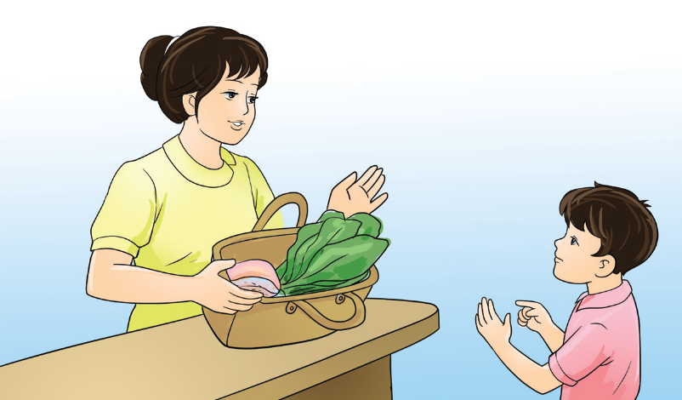
4
Mẹ mang 100 000 đồng đi chợ, mẹ mua thịt hết 57 000 đồng, mua rau hết 15 000 đồng. Hỏi mẹ còn lại bao nhiêu tiền?
Bài giải:
Số tiền mẹ còn lại là:
100 000 – (57 000 + 15 000) = 28 000 (đồng)
Đáp số: 28 000 đồng.
.

Slide 6
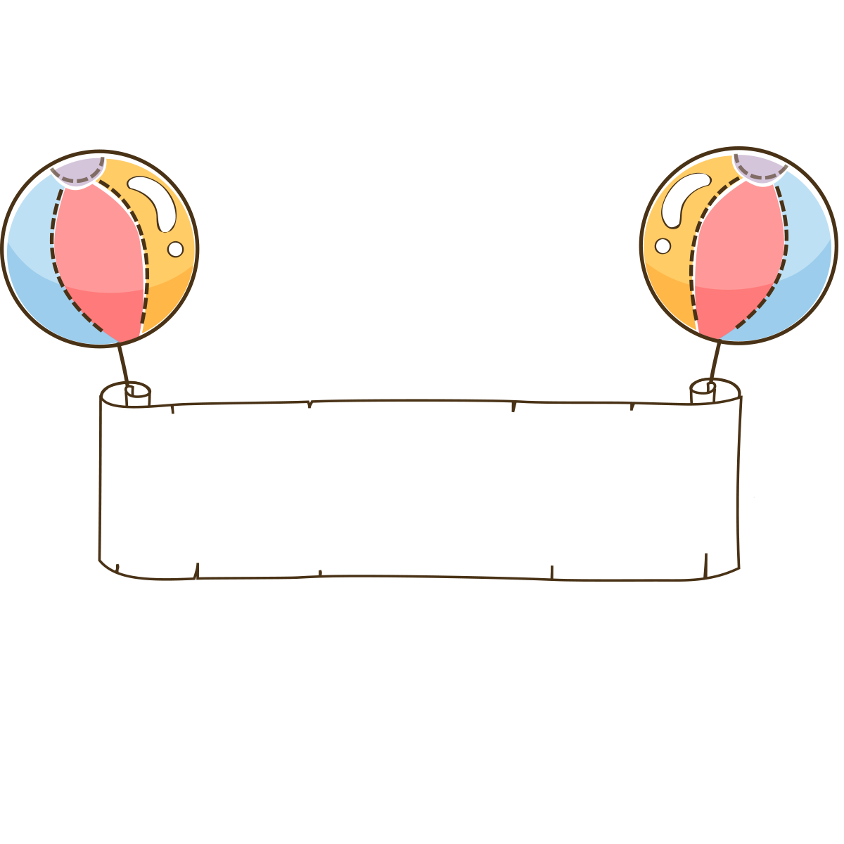










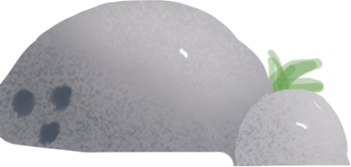
Notes:
Bài giảng được thiết kế bởi: Vũ Hồng LH: FB Vũ Hồng | https://www.facebook.com/vuhong1972/ | hongvu7219@gmail.com

